Slide 1

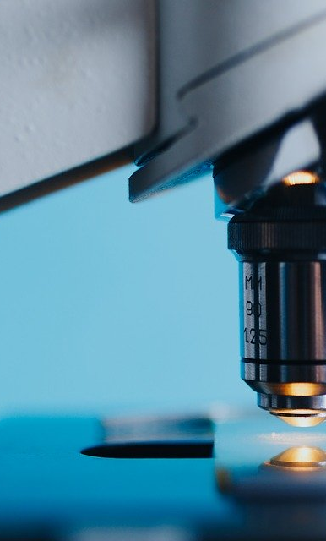
A importância da pesquisa científica

Slide 2
O primeiro dever da inteligência é desconfiar dela mesma.
Albert Einstein

Slide 3
Algumas perguntas para reflexão
Você sabe o que é pesquisa?
A pesquisa científica é diferente da pesquisa que você faz para suas disciplinas acadêmicas?
O que torna uma pesquisa científica?
Por que fazer pesquisa na universidade?
Quais as responsabilidades de um pesquisador?
Você sabe o que é iniciação científica?

Slide 4
Pesquisa
Ato ou efeito de pesquisar. 2. investigação e estudo, minuciosos e sistemáticos, com fim de descobrir fatos relativos a um campo do conhecimento.
Pesquisar
Procurar com aplicação, com diligência. 2. Tomar informações a respeito de.

Slide 5

Pesquisa
Pesquisa é um conjunto de ações que visa a descoberta de novos conhecimentos em uma determinada área.
https://pixabay.com/pt/vectors/copos-de-vidro-experi%C3%AAncia-bal%C3%B5es-309864/

Slide 6
Pesquisa científica
Pesquisador
Problema de pesquisa
Hipóteses
Confirmação das hipóteses

Slide 7
Pesquisa científica
A pesquisa científica consiste em um processo metódico de investigação, recorrendo a procedimentos científicos para encontrar respostas para um problema. Para essa pesquisa, é obrigatório avaliar se o problema apresenta interesse para a comunidade científica e se constitui um trabalho que irá produzir resultados novos e relevantes para o interesse social.

Slide 8
Pesquisa
A pesquisa é:
É um lugar - mas não só ela - privilegiado para conhecer a cultura universal e as várias ciências, para criar e divulgar o saber, mas deve buscar uma identidade própria e uma adequação à realidade nacional. (WANDERLEY, 1998, p.15)

Slide 9
Pesquisa científica
Quanto à abordagem do problema, a metodologia da pesquisa pode ser:
Quantitativa: método de pesquisa que recorre a diferentes técnicas estatísticas para quantificar opiniões e informações.
Qualitativa: é uma pesquisa descritiva que explora as particularidades e os traços subjetivos considerando a experiência pessoal do entrevistado.

Slide 10
Pesquisa científica
Quanto aos objetivos pretendidos, a pesquisa se classifica em:
Exploratória: envolve uma maior proximidade com tudo o que está relacionado com o objeto de pesquisa.
Descritiva: levantamento de dados recorrendo a técnicas padronizadas de coleta, como o questionário ou a observação sistemática.
Explicativa: procura explicar os fatores que ocasionam os fenômenos. Nas ciências naturais é usado o método experimental, enquanto nas ciências sociais recorre-se ao método observacional.

Slide 11

Pesquisa científica
Fazer pesquisa científica é defender uma ideia e apresentá-la à sociedade, portanto, para esse processo é preciso:
bibliografias e dados extraídos do mundo real;
Fazer consultas utilizando questionários;
Fazer análises, deduções, implicações, comprovações;
Apresentar gráficos com as análises e interpretações dos resultados obtidos com a pesquisa;
Divulgação da pesquisa para a comunidade científica.
https://pixabay.com/pt/photos/neg%C3%B3cios-gr%C3%A1ficos-computador-1836990/

Slide 12
Iniciação científica
É preciso que desde os primeiros anos da educação formal os(as) estudantes sejam postos em contato com a cultura científica, ou seja, com a maneira científica de produzir conhecimento e com as principais atividades humanas que têm moldado o meio ambiente e a vida humana ao longo da história.
Disponível em: <http://cnpq.br/iniciacao-cientifica>. Acesso em: 08 dez 2019.

Slide 13

Iniciação científica
Universidade e iniciação científica
https://pixabay.com/pt/vectors/ci%C3%AAncia-texto-escola-educa%C3%A7%C3%A3o-2943375/

Slide 14
Você sabia que...
A pesquisa permite a busca e o encontro do desconhecido, sendo possível contribuir com o assunto que está sendo pesquisado. Esse processo permite descobertas que podem auxiliar a sociedade.

Slide 15
Você sabia que...
A pesquisa, além de ser uma via para a construção de conhecimento e informações, é base para o progresso humano no mundo científico, tecnológico e cultural. Os Estados Unidos investem em pesquisa e desenvolvimento 2,7% de seu PIB, o Japão - 3,1%, o Brasil, 1,09%.

Slide 16

Atribuições de um pesquisador
Comprometimento
Dedicação
Organização
Autonomia
Responsabilidade
https://pixabay.com/pt/photos/laptop-computador-navegador-2562325/

Slide 17
Conclusão
Hoje em dia a humanidade leva apenas dezoito minutos para dobrar o conhecimento acumulado. Na primeira vez que isso ocorreu, foram necessários seiscentos anos de pesquisa. Assim, muito em breve, uma descoberta realizada no café da manhã já será obsoleta na hora do almoço. (HEBLING, 2006, p.04)

